Slide 1
프로젝트 기획
김인겸 교수님
야심작
김동욱 김원중 신세규 임예지

Slide 2
프로젝트 기획
Ⅰ 스케줄러 구상도 및 동작
Ⅱ 사용기술 및 중요기술절차
Ⅲ 진행상황
Ⅳ 향후 계획

Slide 3


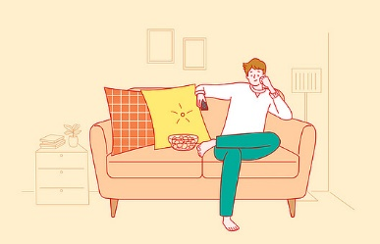

Ⅰ. 스케줄러 구상도 및 동작
프로젝트 기획

Slide 4
Ⅰ. 스케줄러 구상도 및 동작
프로젝트 기획
80.0mm * 3 = 240.0mm
진실이랑 영화약속(6~10)
80.0mm
80.0mm
지름 = 340.0mm
Led스트립선
1.5mm

Slide 5
Ⅰ. 스케줄러 구상도 및 동작
프로젝트 기획
진실이랑 영화약속(6~8)

Slide 6
Ⅰ. 스케줄러 구상도 및 동작 - 블록도
프로젝트 기획
사용자
사용자등록정보 인식
(생체정보 or 동작정보)
안드로이드를 통해 일정등록
해당사용자의
데이터제공
안드로이드
사용자에게
개인일정과 주변
환경데이터제공
사용자의
개인일정데이터
개인화
서비스
개인일정표시
(LED스트립)
주변 환경 데이터(날씨, 교통 등)
서버에게 사용자 일정데이터 송신
주변 환경데이터
제공(도트매트릭스)
스마트스케줄러
안드로이드에게 환경데이터송신
(WiFi를 통해 전송)
TCP/IP 프로토콜을 통해
데이터 전송
서버
Node-js를 통해 구현

Slide 7



Ⅱ. 사용기술 및 중요기술 절차
프로젝트 기획
사진 | 이름 | 상세
 | Node-js | node red를 사용하려고 했으나 정보가 너무없어 node.js 사용
 | Open-API | 환경데이터, 일정정보를 전송하는 프로토콜
 | Google Calender | 강력한 확장성 및 접근성 스케쥴러 테스팅 목적

Slide 8
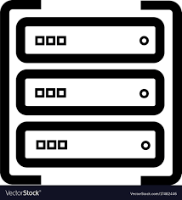



Ⅱ. 사용기술 및 중요기술 절차
프로젝트 기획
일정정보 등록
<SERVER>

Slide 9



Ⅱ. 사용기술 및 중요기술 절차
프로젝트 기획
<SERVER>
개인일정 확인을
위해 사용자 인식

Slide 10
Ⅱ. 사용기술 및 중요기술 절차
프로젝트 기획
해당 사용자의
데이터 요청
<SERVER>

Slide 11
Ⅱ. 사용기술 및 중요기술 절차
프로젝트 기획
해당 사용자의
데이터 제공
<SERVER>

Slide 12



Ⅱ. 사용기술 및 중요기술 절차
프로젝트 기획
<SERVER>

Slide 13
Ⅱ. 사용기술 및 중요기술 절차
프로젝트 기획
<SERVER>
해당 사용자의
데이터 제공

Slide 14
Ⅲ. 진행상황
프로젝트 기획
<SERVER>

Slide 15
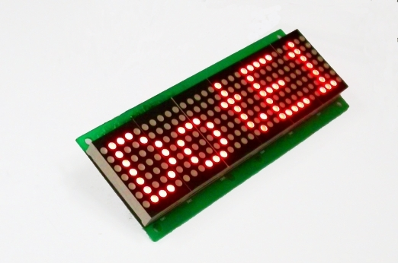
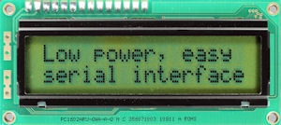
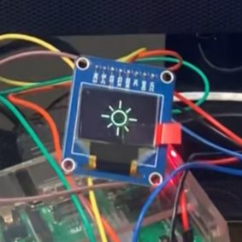
Ⅲ. 진행상황
프로젝트 기획
raspi
Dot_Matrix
Node.red Server
현재 온도
Tcp/ip
Text_lcd
최고, 최저온도
Raspi_client
Thread
Oled
날씨 정보

Slide 16

Ⅳ. 향후계획 - 1주 계획
프로젝트 기획
김원중 – led 스트립선 제어
김동욱 – 캘린더 일정 데이터화
임예지 – 구체적인 디자인 구상
신세규 – node.js 서버 및 인터페이스 구축

Slide 17
프로젝트 기획
- THE END -

